Slide 1
웅진 Toolchain Cloud Architecture
2020.03.23.

Slide 2
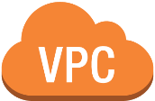



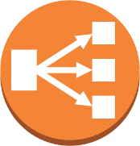
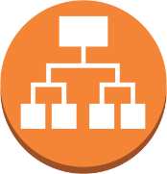


웅진 Toolchain Cloud Architecture
Service: common platform (comp)
Region: ap-northeast-2
Environment: production
샘플 네이밍) prd-comp-apne2-vpc
ap-northeast-1a
ap-northeast-1c
public-nat
gitlab-nlb
mgmt-alb
public
Security Group | Inbound | Outbound
…-mgmt-alb-sg | HTTP 80 HTTPS 443 | Anywhere
…-jenkins-sg | TCP 8081 TCP 8088 | Anywhere
…-gitlab-sg | HTTP 80 HTTPS 443 SSH 22 | Anywhere
…-sonarqube-sg | HTTP 80 | Anywhere
gitlab
m5.large
Jenkins
m5.large
sonarqube / apm
m5.large
mgmt

Slide 3
AWS Cloud Architecture Definition
AWS 리소스 그룹의 정의 표현과 클라우드 아키텍처 구조를 결정하기 위한 카테고리를 정의 합니다.
AWS 리소스 그룹
카테고리 기준
Service
Infrastructure 가 제공하는 서비스 이름을 정의
예) opsflex, opsnow
Subnet
Region
서비스를 제공하고 있는 지역(리전)을 정의 합니다.
예) ap-northeast-2, us-east-1
Security Group
Environment
서비스 런타임 환경을 정의 합니다.
예) default: 한 개의 런타임 환경인 경우, prod, stg, dev
Auto Scaling Group
Management
어플리케션을 그룹핑하는 네트워크 단위 입니다. (subnet)
예) opsflex, front, backend, data
Availability Zone
App
서비스를 구성하고 있는 어플리케이션을 정의 합니다.
예) portal, ui-reporting, user-api, product-api, order-api, notification-api, ingest

